Slide 1
Лабораторная №6. Групповая проектная работа по Git.
Выполнили студенты первого курса Елинов Никита, Поезжаев Леонид, Загидуллина София

Slide 2
Задача №2 «Быки и коровы»
Компьютер загадывает случайное число в заданном диапазоне, а игрок должен угадать его. После каждой попытки программа сообщает, больше или меньше загаданного числа предложенное игроком значение.
Особенности реализации: Функции для генерации случайного числа, считывания ввода пользователя и проверки ответа.
Основные элементы: Использование генератора случайных чисел и простых условных операторов.

Slide 3
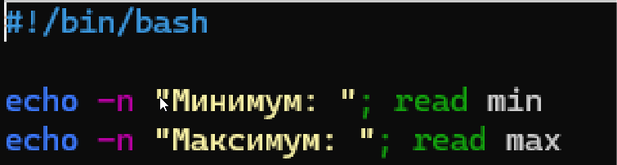
Получение данных о границах допустимых чисел
Печатаем строку для ввода числа пользователем ( "-n", чтобы курсор остался в той же строчке, для удобства)
После, пользователь вводит числа границ и они сохраняются в переменные "max"/"min"

Slide 4
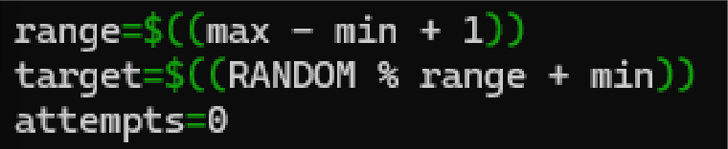
Вычисление промежутка для чисел
Вычисляем количество чисел от min до max включительно и присваеваем результат в "range"
Берем рандомное число и берём остаток от деления от количества чисел между мин и макс, ( этот остаток будет буквально n-ым числом по счету он мин до макс)
После прибавляем min, чтобы был нужный диапазон
Создаем счетчик попыток

Slide 5
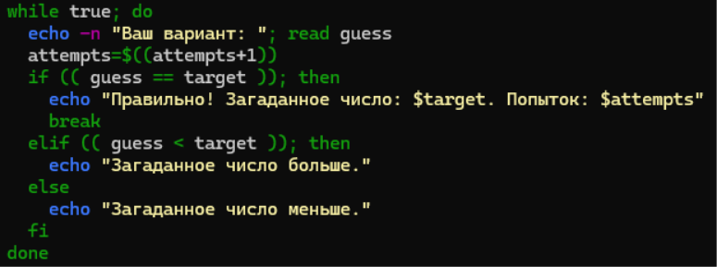
Цикл и вывод
Создаём цикл while true
Даем пользователю угадать число и сохраняем его в "guess"
Увеличиваем счетчик на 1,
Сравниваем число, пользователя и загаданное, если они равные, то выводим, что пользователь угадал и завершаем цикл
Иначе: если число больше, выводим текст о том, что загаданное число больше
Иначе: если число меньше, выводим текст о том, что загаданное число меньше

Slide 6
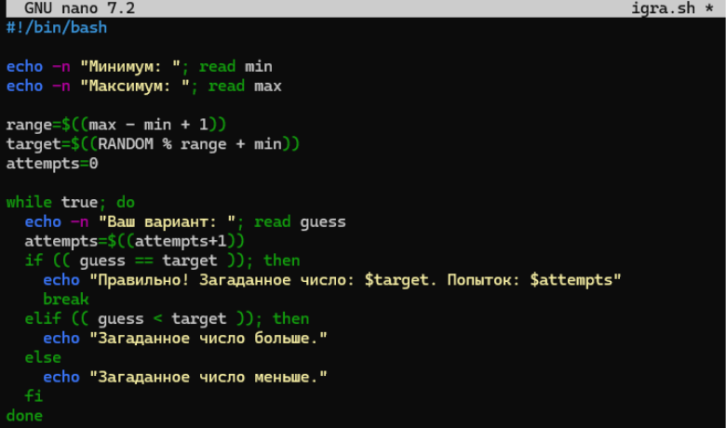

Slide 7
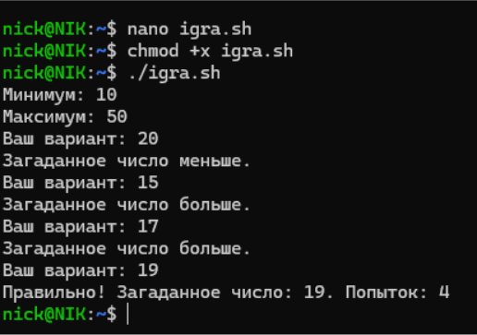

Slide 8
